Slide 1

ĐỒ ÁN CƠ SỞ LẬP TRÌNH

Slide 2

TRƯỜNG ĐẠI HỌC BÁCH KHOA
KHOA CÔNG NGHỆ THÔNG TIN
Tên đồ án:
Chương trình quản lý nhân sự
Người hướng dẫn: Ts. Đặng Hoài Phương
Sinh viên thực hiện: +Lê Đức Tài Nhóm 20.13A
+Nguyễn Văn Viên Nhóm 20.13A

Slide 3



Nội Dung
Tổng quan đề tài
Cơ sở lí thuyết
Cấu trúc dữ liệu và thuật toán
Kết quả và demo
Kết luận vầ hướng phát triển

Slide 4

SPACE
Mở Đầu
Mục đích thực hiện đề tài: Áp dụng được kiến thức các môn học vào đồ án:
Lập trình Hướng đối tượng
Cấu trúc dữ liệu
Mục tiêu: Hiểu và trình bày được 4 tính chất OOP, cấu trúc dữ liệu và phần code đồ án
Phạm vi và đối tượng nghiên cứu: 2 File dữ liệu : NhanVien.txt và NhanVienout.txt đính kèm trng máy
Phương pháp nghiên cứu: Kết hợp kiến thức môn học Lập trình Hướng đối tượng và cấu trúc dữ liệu, hiểu biết bản thân và tìm hiểu qua mạng

Slide 5

SPACE
01
AM
A rocket is a spacecraft.
SPACE-X
Tổng quan đồ án
Viết chương trình quản lý nhân sự trong 1 công ty

Slide 6

SPACE
2.1 Ý tưởng
2.2 Cơ sở lý thuyết
02
AM
Cơ sở lý thuyết

Slide 7
AM
2.1 Ý tưởng
SPACE
Áp dụng 4 tính chất của hướng đối tượng :
+ Tính đóng gói
+ Trừu Tượng
+ Kế Thừa
+ Đa hình
Áp dụng Cấu trúc dữ liệu là danh sách liên kết đôi để quản lý Nhân viên.
Các chức năng quản lý nhân viên :
+ Thêm,Xóa,Update,Tìm kiếm,Sắp xếp theo (tên,lương)
+ Xuất tất cả Nhân viên trong công ty
+ Xuất tất cả Nhân Viên ở từng Chi Nhánh
Dùng thêm đồ họa cho chương trình thêm sinh động hơn ... !

Slide 8
AM
2.2 Cơ sở lý thuyết
SPACE
Tính đóng gói
Tính trừu tượng
Tính kế thừa
Tính đa hình
Danh sách liên kết đôi

Slide 9


AM
SPACE
3 Tổ chức cấu trúc dữ liệu và các class
3.1 Phát biểu bài toán
3.2 Cấu trúc dữ liệu
3.3 Các Class

Slide 10


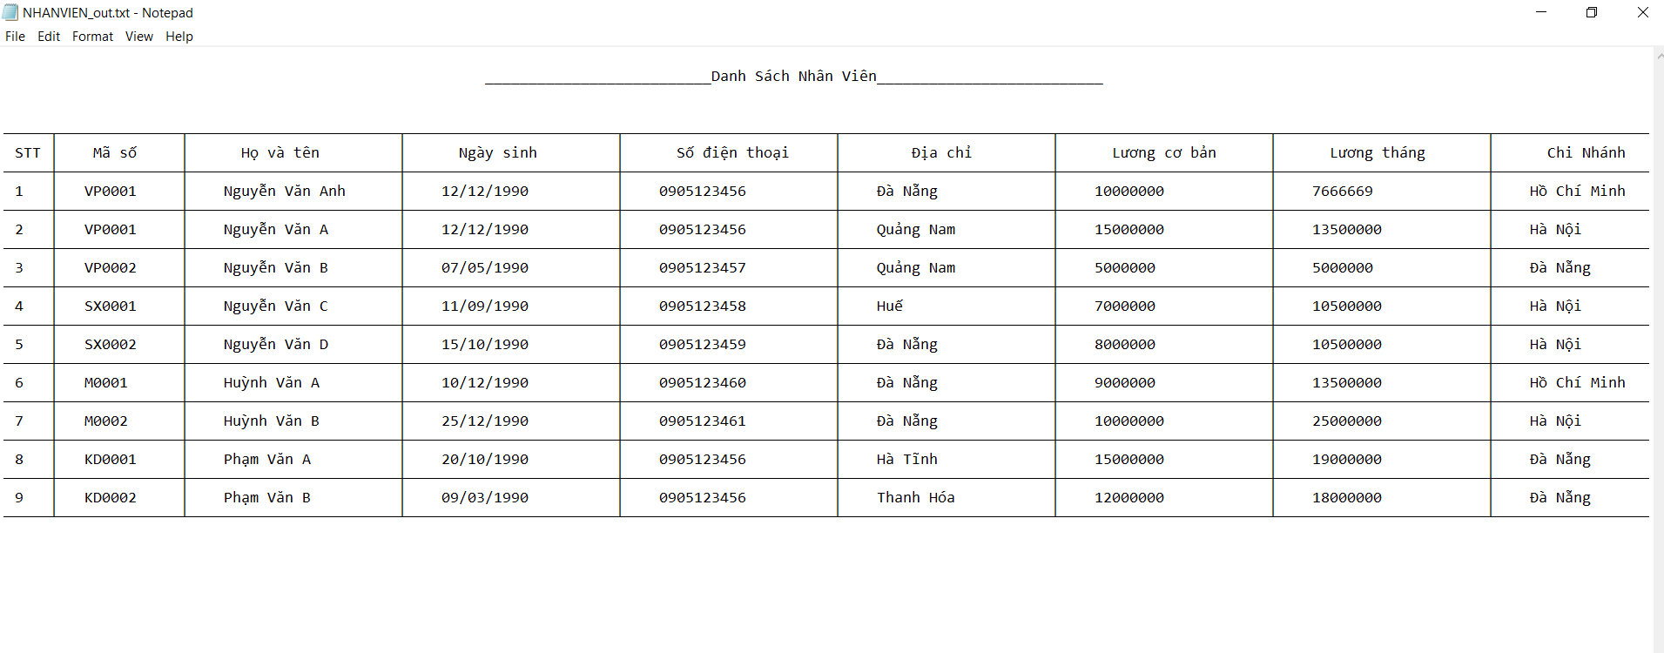
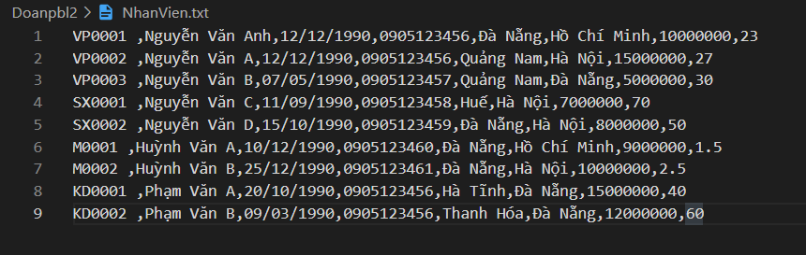
3.1 Phát biểu bài toán
Đầu vào: File văn bản NhanVien.txt
Đầu ra: File văn bản NhanVien_out.txt

Slide 11

SPACE
3.2 Cấu trúc dữ liệu
Sử dụng Danh sách liên kết đôi

Slide 12


SPACE
3.3 Các Class
2> Class NhanVienVanPhong: public NhanVien
1> Class NhanVien
(-) protected :
+ string ID,Name,Address,NgaySinh,SoDienThoai,ChiNhanh;
+ long LuongCoBan;
(+) public :
+ virtual void Nhap();
+ virtual void DocFile(wifstream &);
+ virtual void Xuat();
+ virtual void Xuatfile(wofstream &);
+ virtual long TinhLuong() = 0;
+ virtual void Update();
+ virtual void DoUpdate(int);
(-) private :
+ int DayWorking;
(+) public :
+ void Nhap();
+ void DocFile(wifstream &);
+ void Xuat();
+ void Xuatfile(wofstream &);
+ void Update();
+ void DoUpdate(int);
+ void setDW(int );
+ long TinhLuong() {
return this->LuongCoBan – (30 - this->DayWorking) *(this->LuongCoBan/30); }

Slide 13
3> Class NhanVienSanXuat:
public NhanVien
4> Class NhanVienMarketting:
public NhanVien
SPACE
(-) private :
+ int SoSanPham ;
(+) public :
+ void Nhap();
+ void DocFile(wifstream &);
+ void Xuat();
+ void Xuatfile(wofstream &);
+ void Update();
+ void DoUpdate(int);
+ void setSSP(int);
+ long TinhLuong () {
return this->LuongCoBan + 50000 * this->SoSanPham;
}
(-) private :
+ long LuongBonus ;
(+) public :
+ void Nhap();
+ void DocFile(wifstream &);
+ void Xuat();
+ void Xuatfile(wofstream &);
+ void Update();
+ void DoUpdate(int);
+ void setHeSoKPI(float);
+ long TinhLuong() {
return this->LuongCoBan * this->HeSoKPI;
}

Slide 14
5> Class NhanVienKinhDoanh: public NhanVien
6> Class MyList
#include "NhanVienVanPhong.h"
#include "NhanVienSanXuat.h"
#include "NhanVienMarketing.h"
#include "NhanVienKinhDoanh.h"
struct node {
NhanVien *data;
node *pNext;
node *pPre;
};
struct list {
node *pHead;
node *pTail;
};
class MyList
{
public:
void KhoiTao(list&);
void DocDanhSachNhanVien(list &,wifstream &);
node *KhoitaoNode(NhanVien *);
void ThemVaoCuoi(list &, NhanVien *);
void XoaNodeTheoMaSo (list &,wstring);
void XoaNodeTheoTen (list &,wstring);
void XuatDanhSach(list ,int);
void XuatDanhSachVaoFile(list&, wofstream &);
bool CheckID(list&,wstring);
};
(-) private :
+ float HeSoLuong ;
(+) public :
+ void Nhap();
+ void DocFile(wifstream &);
+ void Xuat();
+ void Xuatfile(wofstream &);
+ void Update();
+ void DoUpdate(int);
+ void setSHD(int);
+ long TinhLuong () {
return this->LuongCoBan + this->SoHopDong*100000;
}
SPACE

Slide 15
7> Class ChiNhanh
8> Các Chức Năng Chính
#include "MyList.h"
struct list2 // chứa ds Nhân Viên thuộc chi Nhánh
{
node *pHead;
node *pTail;
};
class ChiNhanh
{
private:
NhanVien *x;
public:
void Khoitao(list2&);
node* KhoiTaoNode (NhanVien*);
void ThemVaocuoi(list2&,NhanVien *);
void XuatNhanVien(list2);
void AddNhanVien(list&,list2 &);
void XuatTheoChiNhanh(list2&,wstring);
};
- Đọc thông tin Nhân Viên từ file NhanVien.txt
- Xuất thông tin :
+ Xuất tất cả nhân viên của Công Ty
+ Xuất nhân viên theo Chi Nhánh
- Xuất thông tin vào File
- Thêm Nhân Viên vào Danh Sách
- Xóa Nhân Viên :
+ Xóa theo ID
+ Xóa theo Name
- Update Nhân Viên : (Update tất cả các thuộc tính của Nhân Viên)
- Tìm kiếm Nhân Viên :
+ Tìm kiếm theo ID
+ Tìm kiếm theo Name
-Sắp xếp Nhân Viên :
+ Sắp xếp theo ID
+ Sắp xếp theo Name
SPACE

Slide 16
4.Chương trình và kết quả demo
SPACE
4.1 Tổ chức Chương trình
4.2 Ngôn ngữ cài đặt :
Ngôn ngữ C
4.3 Kết quả

Slide 17
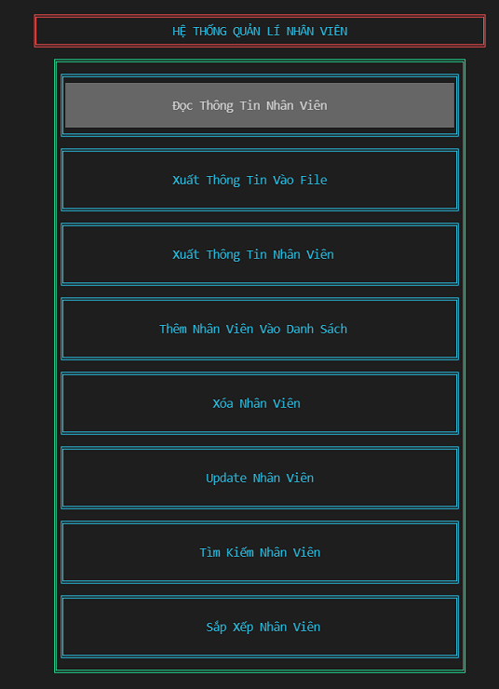
4.3.1 Giao diện chính chương trình
SPACE

Slide 18
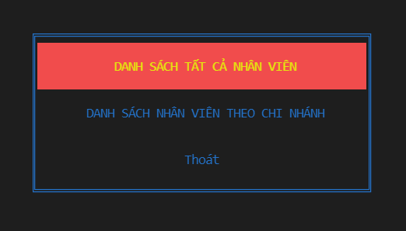
SPACE
01
02
Đọc thông tin nhân viên
Xuất thông tin vào File
Các chức năng
03
Xuất thông tin Nhân Viên

Slide 19

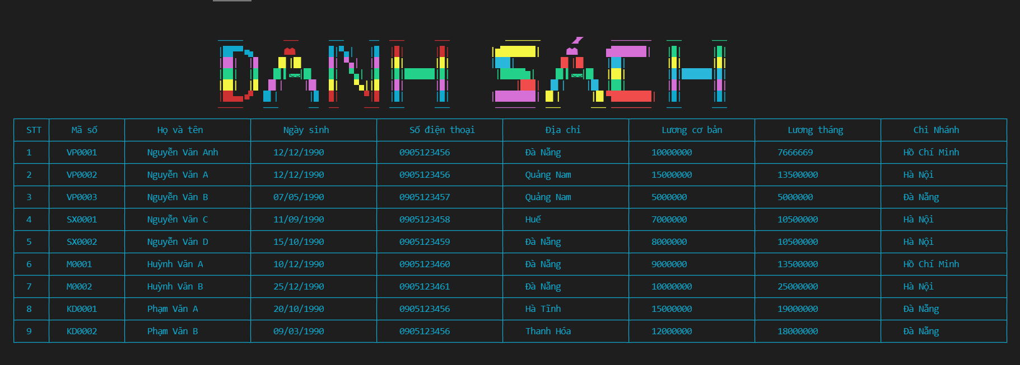
SPACE
Danh sách tất cả Nhân Viên

Slide 20
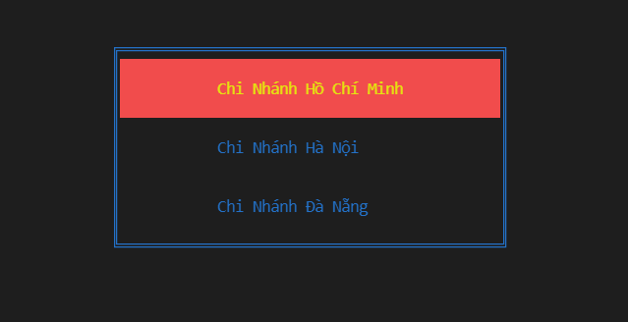
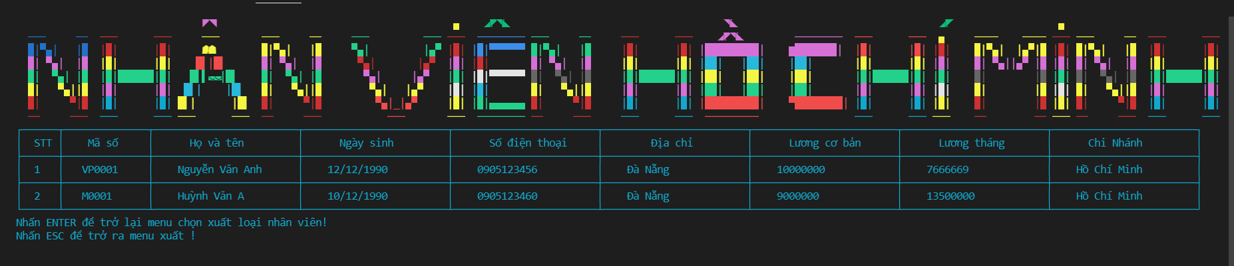
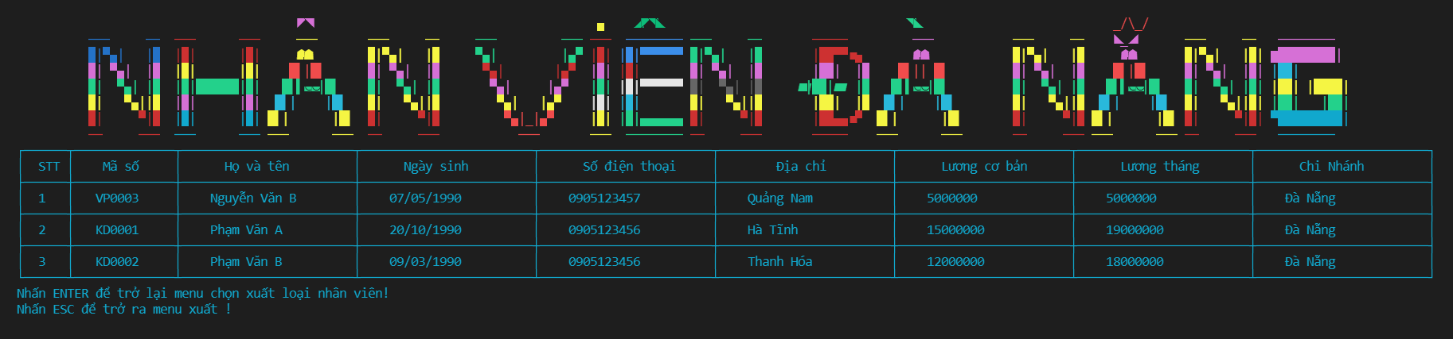
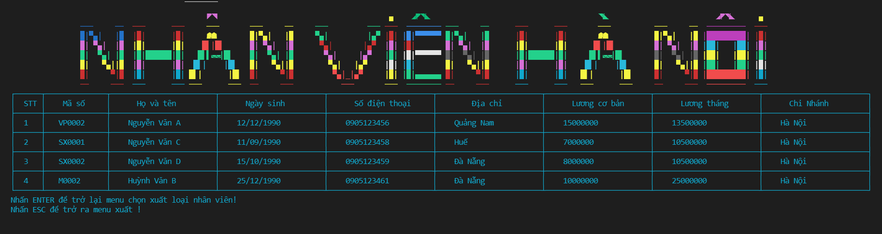
SPACE
Danh sách Nhân Viên Theo Chi Nhánh

Slide 21

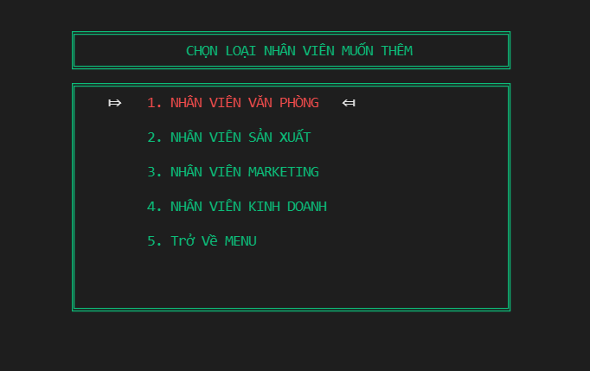
Thêm Nhân Viên Vào Danh Sách
SPACE

Slide 22
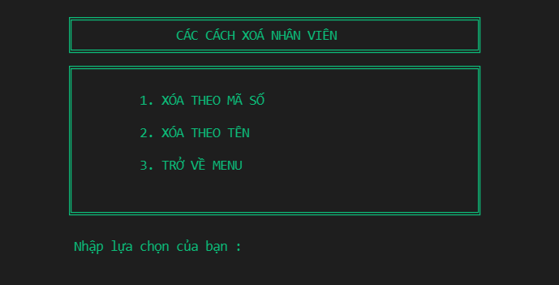
Xóa Nhân Viên
SPACE

Slide 23


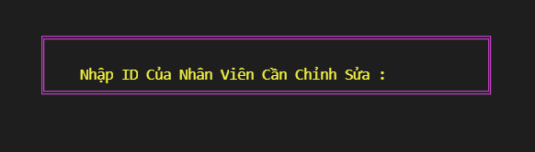
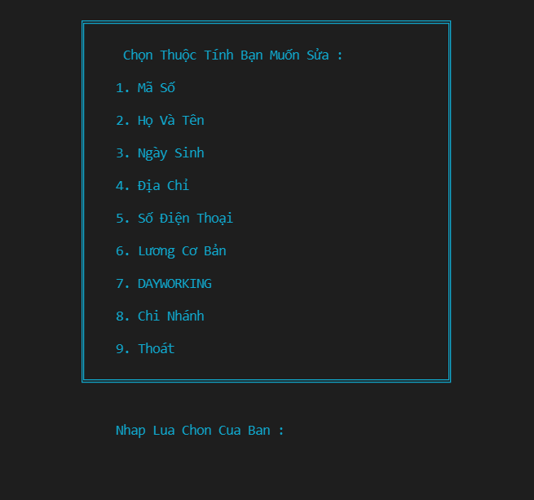
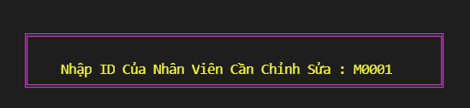
SPACE
Update Nhân Viên

Slide 24

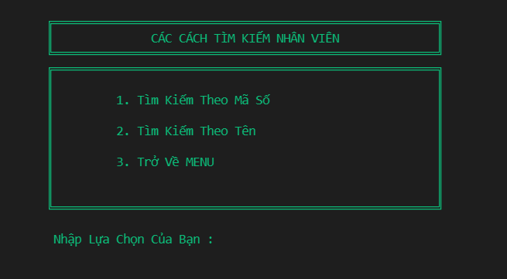
SPACE
Tìm kiếm Nhân Viên

Slide 25

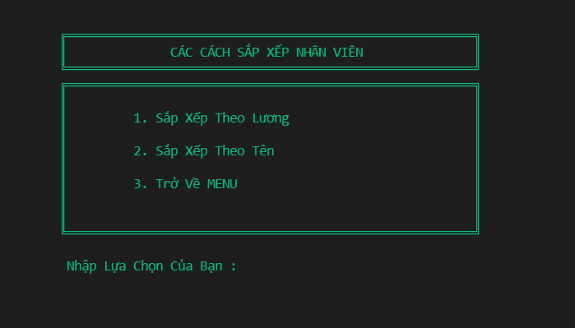
SPACE
Sắp xếp Nhân Viên

Slide 26
THANK YOU

